Slide 1
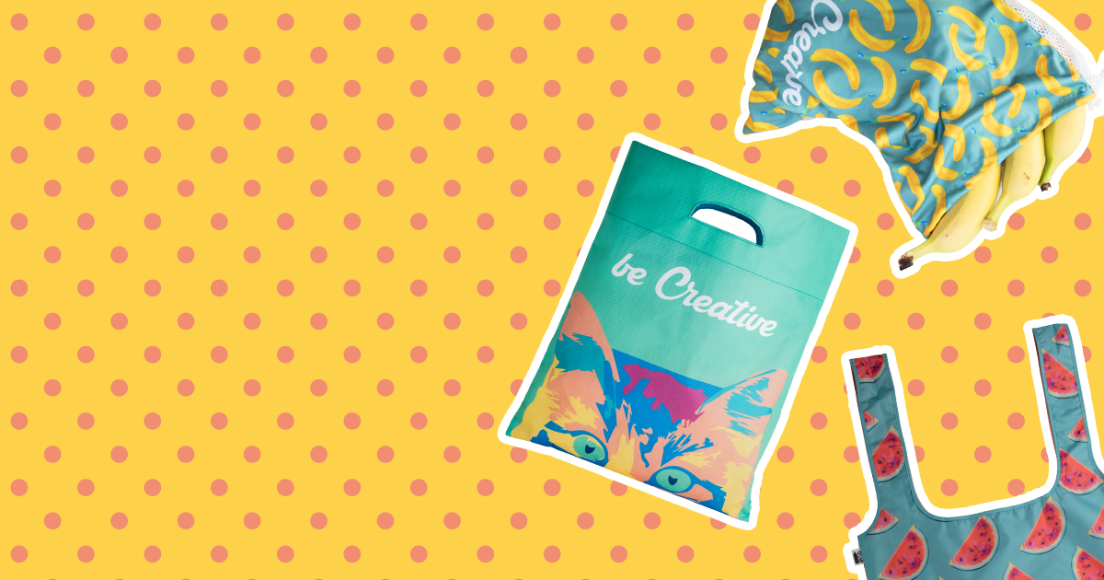
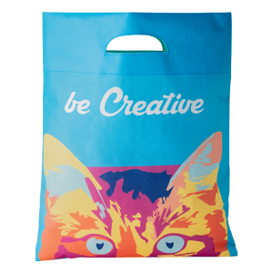
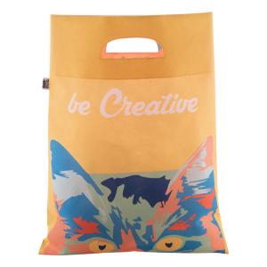
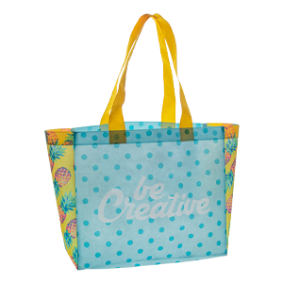
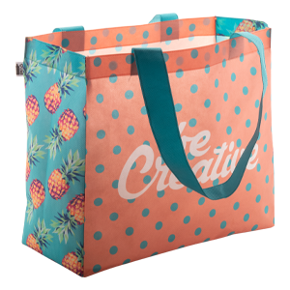
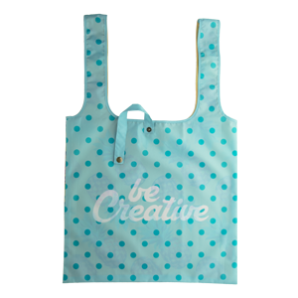
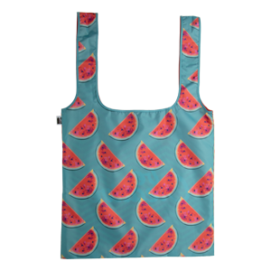
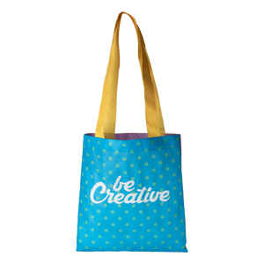
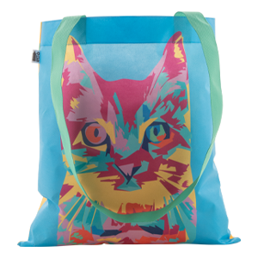
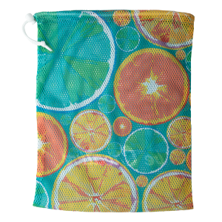
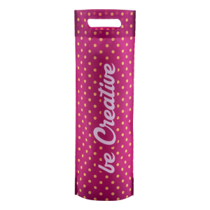
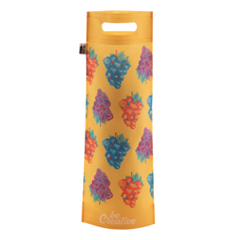
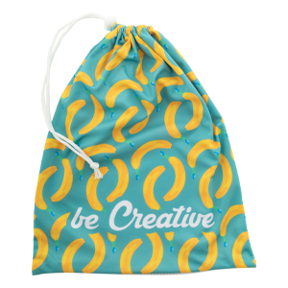
Plaats hier uw contactgegevens!
CUSTOM MADE BOODSCHAPPENTASSEN VANAF 50 STUKS
Bestel custom made boodschappentassen en maak tassen met sublimatiedruk vanaf 50 stuks. Al deze producten worden in Europa gemaakt, wat zorgt voor een korte productietijd en constante beschikbaarheid.
SuboShop-boodschappentassen zijn er in verschillende stijlen en maten. Vind je favoriet en maak je eigen ontwerp.
SuboProduce productzakken zijn geweldig om groenten en fruit in te verpakken en kunnen worden bedrukt met opvallende aangepaste ontwerpen.
SuboShop Zero
AP718213
SuboShop Zero RPET AP718901
SuboShop B
AP718776
SuboShop B RPET
AP718902
SuboShop Fold
AP718665
SuboShop Fold RPET
AP718699
SuboShop A
AP718212
SuboShop A RPET
AP718900
SuboProduce Mesh
AP718551
SuboShop Wine
AP718666
SuboShop Wine RPET
AP718903
SuboProduce
AP718550
Plaats hier uw promotievoorwaarden!
.......
.......
……
www.WriteYourWebsiteHere.com

